Slide 1

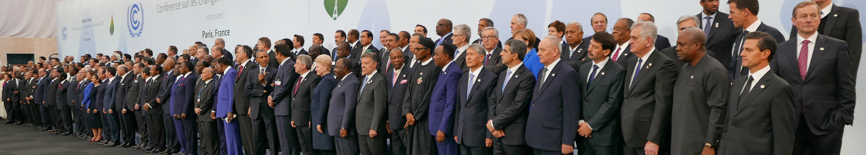
Respuesta humanas ante el cambio climático
1

Slide 2
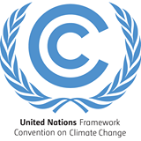
Convención Marco de las Naciones Unidas sobre el Cambio Climático (CNMUCC)
United Nations Framework Convention on Climate Change (UNFCCC)
En la actualidad, cuenta con 197 Partes que incluyen196 estados y 1 organización regional
Una convención marco que establece las obligaciones básicas de todas las Partes para combatir el cambio climático
Se firmó en 1992 en Río de Janeiro y entró en vigor en 1994
El artículo 3.1 destaca el principio de equidad y las “responsabilidades comunes pero diferenciadas”
CNMUCC
UNFCCC
https://unccelearn.org/course/ UN CC:Learn , Curso en Línea Introducción al Cambio Climatico , Tomado del Curso Sección 1: Introducción a la Ciencia del Cambio Climático
Notes:
En 1992, como resultado del aumento de datos científicos que evidenciaban la interferencia humana con el cambio climático y la creciente preocupación pública acerca de las cuestiones medioambientales mundiales, se aprobó la Convención Marco de las Naciones Unidas sobre el Cambio Climático (CMNUCC) como base para ofrecer una respuesta mundial al problema del cambio climático. En la actualidad hay 195 Partes en la CMNUCC, 194 Estados y 1 organización regional de integración económica (la Unión Europea) para una lista completa de los miembros, véase la página web de la CMNUCC.
La CMNUCC es un tratado internacional vinculante que reconoce al cambio climático como una situación real y actual y busca responder al fenómeno. Cuenta actualmente con 195 países partes.
Información adicional:
La CMNUCC ofrece un régimen mundial para abordar el cambio climático. Sin embargo, en su calidad de convención marco, únicamente establece las obligaciones básicas para abordar y combatir el cambio climático, dejando los compromisos vinculantes específicos a otros instrumentos legales. Por ejemplo, la Convención está complementada por el Protocolo de Kioto, que entró en vigor el 16 de febrero de 2005, y establece metas legalmente vinculantes para los países industrializados a fin de que reduzcan sus emisiones de gases de efecto invernadero (GEI).
La diferencia principal entre el Protocolo y la Convención es que, mientras que la Convención alentaba a los países industrializados a estabilizar las emisiones de GEI, el Protocolo les obliga a cumplir ese compromiso. Reconociendo que los países industrializados son los principales responsables de los altos niveles actuales de GEI que se emiten a la atmósfera como resultado de más de 150 años de actividad industrial, el Protocolo impone a estos una carga mayor de conformidad con el principio de “responsabilidades comunes pero diferenciadas”.
Las decisiones adoptadas por las Partes en la CMNUCC afectan a las iniciativas para abordar el cambio climático a todos los niveles, a nivel mundial, nacional y local. Sin embargo, la CMNUCC es mucho más que un instrumento legal. Es el foro internacional más importante para abordar el cambio climático, permite el intercambio de información entre las Partes y los grupos interesados, y promueve la cooperación y las asociaciones. Las negociaciones se celebran principalmente entre las Partes, pero a menudo están influenciadas por otros actores. En particular, muchos representantes de organizaciones no gubernamentales asisten a la Conferencia anual de las Partes (CP) y esta recibe una gran atención mediática en todo el mundo.
“…es lograr…la estabilización de las concentraciones de gases de efecto invernadero en la atmósfera a un nivel que impida interferencias antropógenas peligrosas en el sistema climático mediante la estabilización de las concentraciones de GEI en la atmósfera. La Convención no enumera los GEI que se deben regular. Esta lista está incluida en el Protocolo de Kioto. La Convención solo hace referencia al dióxido de carbono (CO₂) y a “otros gases de efecto invernadero no controlados por el Protocolo de Montreal”.
…”
El nivel de estabilización de GEI que impediría interferencias antropógenas peligrosas en el sistema climático tampoco se determinó en el momento de la negociación de la Convención. Este nivel no se determinó hasta 2009, durante la Conferencia de las Partes de Copenhague (CP 15), momento en que el Acuerdo de Copenhague reconoció “la opinión científica de que el aumento de la temperatura mundial debería permanecer por debajo de 2ºC”.
“…en un plazo suficiente para:
Permitir que los ecosistemas se adapten naturalmente al cambio climático
Asegurar que la producción de alimentos no se vea amenazada
Permitir que el desarrollo económico prosiga de manera sostenible.”

Slide 3
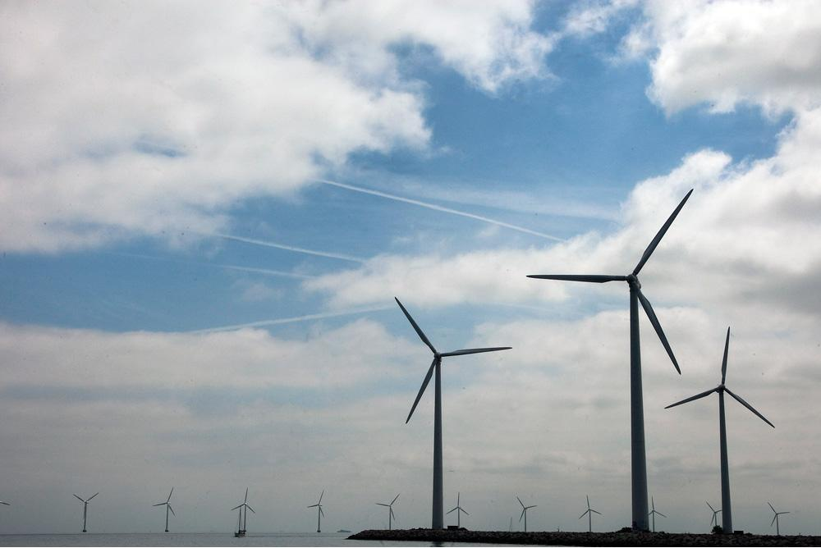
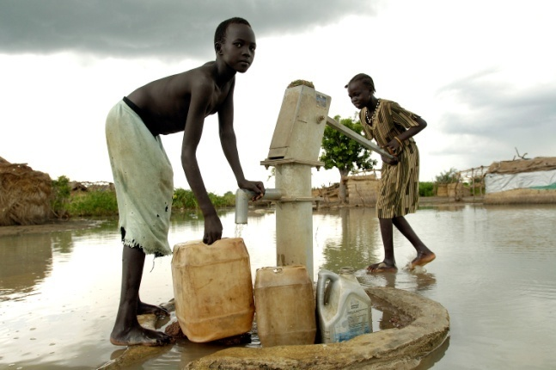
Convención Marco de las Naciones Unidas sobre el Cambio Climático (CNMUCC)
United Nations Framework Convention on Climate Change (UNFCCC)
Mitigación
Adaptación
Medidas adoptadas para disminuir emisiones netas de GEI a fin de reducir el cambio climático, y preservar y mejorar los sumideros y reservorios
Iniciativas adoptadas para ayudar a hacer frente a las condiciones y los efectos de un clima cambiante
Fuente: PNUMA
Fuente: UNITAR
https://unccelearn.org/course/ UN CC:Learn , Curso en Línea Introducción al Cambio Climatico , Tomado del Curso Sección 1: Introducción a la Ciencia del Cambio Climático
Notes:
La mitigación y la adaptación son las dos respuestas principales adoptadas por la Convención para abordar el cambio climático. La mitigación del cambio climático y sus repercusiones son la esencia del objetivo de la Convención. Inicialmente, la adaptación no recibió tanta atención como la mitigación en el proceso de la CMNUCC, pero en la actualidad se le otorga la misma importancia.
Información adicional:
La mitigación no se define en la Convención, pero, por lo general, se refiere a llevar a cabo medidas para reducir las emisiones de GEI, así como preservar y mejorar los sumideros y los reservorios de GEI. Algunos ejemplos incluyen: utilizar combustibles fósiles de forma más eficiente para los procesos industriales o la producción de electricidad, pasar a la energía solar o eólica, mejorar el aislamiento de los edificios, y ampliar los bosques y otros “sumideros” para eliminar mayores cantidades de dióxido de carbono de la atmósfera.
La adaptación tampoco se define en la Convención, aunque se hace referencia a este concepto en diversos artículos. El IPCC define adaptación como: “Los ajustes en los sistemas naturales o humanos en respuesta a estímulos climáticos reales o esperados, o a sus efectos, con el fin de disminuir el daño que ocasionan o aprovechar sus beneficios”. (IPCC (2007). Cuarto Informe de Evaluación).
Información adicional:
El principio de equidad orienta a las Partes para proteger el sistema climático, tanto para las generaciones presentes (equidad intrageneracional) como para las generaciones futuras (equidad intergeneracional). Al mismo tiempo, la Convención establece el principio de responsabilidades comunes pero diferenciadas, lo que refleja la idea de que la responsabilidad de las Partes para responder al cambio climático debería ser compartida sobre la base de las contribuciones históricas y actuales al problema, así como su capacidad para responder al problema. Este principio tiene diversas aplicaciones en la Convención y los países desarrollados deben tomar la iniciativa en lo que respecta a combatir el cambio climático. Del mismo modo, el artículo 3 dispone que deberían tenerse plenamente en cuenta las necesidades específicas y las circunstancias especiales de los países en desarrollo.
De conformidad con el principio precautorio, la falta de certeza científica no debería impedir que las Partes adopten medidas de precaución, si existe la posibilidad de que se produzcan graves daños en el medio ambiente.
Otros principios rectores se centran en la importancia del derecho al desarrollo sostenible y la obligación de las Partes en la Convención de cooperar para promover un sistema económico internacional abierto y propicio que conduzca al crecimiento y desarrollo sostenibles de todas las Partes, en particular de las Partes que son países en desarrollo.
PNUMA y CMNUCC (2004). Cambio Climático, Carpeta de Información, pág. 18

Slide 4
Grupo de las Partes – CNMUCC (UNFCCC)
Estados Africanos, Estados Asiáticos, Estados de Europa Oriental, Estados Latinoamérica y Caribe, y Estados Europa Occidental
Partes Anexo I
Grupo de 43 países desarrollados
Partes Anexo II
Grupo de 24 países desarrollados con economías de No-transición
Partes No incluidas en Anexo I
en su mayoría países en-desarrollo
(Grupo 77)
Conferencia de las Partes (COP)
Elaborar inventarios nacionales GEI
Formular medidas de mitigación y adaptación
Cooperar en la transferencia de tecnologías
Promover el desarrollo sostenible
Promover y apoyar la investigación
Cooperar en intercambio de información
Promover educación, capacitación sensibilización del público
Planificar considerando el cambio climático
Comunicar información relativa a la aplicación
Recursos financieros a países en desarrollo para mitigación y adaptación
Presentar comunicación nacional
Reducción de emisiones GEI
Informe de medidas de mitigación y adaptación
Transferencia de tecnologías inocuas clima
Presentar comunicaciones nacionales
inventarios anuales GEI
https://unccelearn.org/course/ UN CC:Learn , Curso en Línea Introducción al Cambio Climatico , Tomado del Curso Sección 1: Introducción a la Ciencia del Cambio Climático
Notes:
La COP es la asociación de todos los estados miembros (o Partes) de la CMNUCC. Es la máxima autoridad con capacidad de decisión de la CMNUCC. A la fecha se han realizado 21 COPs.
Cada participante de CMNUCC está representado en las sesiones de la Convención por delegaciones nacionales consistentes de oficiales que representan y negocian en nombre de sus gobiernos. Los participantes están organizados en cinco grupos regionales: Estados Africanos, Estados Asiáticos, Estados de Europa Oriental, Estados de Latinoamérica y el Caribe, y Estados de Europa Occidental y otros.
Más grupos importantes para las negociaciones sobre cambio climático son: el Grupo de los 77, la Alianza de los Pequeños Estados Insulares (AOSIS), los Países Menos Desarrollados, la Unión Europea, la Organización Paraguas, y el Grupo de Integridad Ambiental (EIG).
La Conferencia de las Partes (CP) es el órgano supremo de la Convención y su máxima autoridad con capacidad de decisión. La CP también se encarga de supervisar la aplicación de la Convención y cualquier instrumento legal conexo. Se reúne anualmente y también actúa como Conferencia de las Partes en calidad de reunión de las Partes en el Protocolo de Kioto (CP/RP). La CMNUCC establece dos órganos subsidiarios permanentes para apoyar la labor de la CP y de la CP/RP (véanse las siguientes diapositivas).
Información adicional:
Los órganos en virtud de la Convención incluyen: el Grupo de Trabajo Especial sobre la Plataforma de Durban para una Acción Reforzada (véase la sección 5), el Comité de Adaptación, el Comité Permanente y el Comité Ejecutivo sobre Tecnología. Los grupos de expertos en el marco de la Convención son: el Grupo Consultivo de Expertos sobre comunicaciones nacionales de las Partes no incluidas en el anexo I de la Convención (GCE) y el Grupo de Expertos de los Países Menos Adelantados (GEPMA). El Grupo de Expertos en Transferencia de Tecnología (GETT) se disolvió en 2011.
La Secretaría del Cambio Climático proporciona apoyo organizacional y conocimientos técnicos para las negociaciones, y facilita el flujo de información sobre la aplicación de la Convención.
Los compromisos entre las Partes se comparten de conformidad con sus diferentes niveles de desarrollo económico. Los anexos de la Convención reflejan la clasificación de los países con sus correspondientes responsabilidades.
Los países del Anexo I son en su mayoría países desarrollados, incluida la Unión Europea.
Los países del Anexo II son un subgrupo del Anexo I y los países con un mayor nivel de desarrollo. Los países con economías en transición no forman parte del grupo del Anexo II.
Estos son en su mayoría países de Europa central y oriental, y la antigua Unión Soviética, ocho de los cuales son ahora miembros de la Unión Europea (CMNUCC (2004). The First Ten Years, pág. 15).
Las Partes no incluidas en el Anexo I ni en el Anexo II están clasificadas como Partes no incluidas en el Anexo I y son en su mayoría países en desarrollo.
Información adicional:
En el contexto de las negociaciones sobre el clima, las Partes trabajan mediante las diferentes agrupaciones de Partes que mejor representan sus intereses.
Los países en desarrollo, por ejemplo, trabajan generalmente a través del Grupo de los 77 para establecer posiciones de negociación comunes.
De entre las Partes no incluidas en el Anexo I, 49 Partes están clasificadas como países menos adelantados (PMA) por las Naciones Unidas y reciben una consideración especial en virtud de la Convención, habida cuenta de su capacidad limitada para responder al cambio climático y adaptarse a sus efectos adversos. El grupo de los PMA ha adoptado un papel cada vez más activo en el proceso del cambio climático, trabajando a menudo de forma conjunta para defender sus intereses particulares, por ejemplo, respecto de la vulnerabilidad y la adaptación al cambio climático.
La Alianza de los Pequeños Estados Insulares (AOSIS) es una coalición de unos 43 países de baja altitud y pequeños Estados insulares, la mayoría de los cuales son miembros del G-77, que son particularmente vulnerables al aumento del nivel del mar.
Los 27 miembros de la Unión Europea se reúnen en privado para acordar posiciones de negociación comunes.
En su calidad de organización regional de integración económica, la Unión Europea puede ser, y es, Parte en la Convención. Sin embargo, no tiene un voto separado de sus miembros.
El Grupo de Convergencia es una coalición flexible de países desarrollados que no forman parte de la UE, y que se creó después de la aprobación del Protocolo de Kioto.
Aunque no hay una lista establecida, el Grupo está integrado, por lo general, por Australia, Canadá, Japón, Nueva Zelandia, Noruega, la Federación de Rusia, Ucrania, y los Estados Unidos.
El Grupo de Integridad Ambiental (EIG, por sus siglas en inglés), creado en el año 2000, está integrado por México, Liechtenstein, Mónaco, la República de Corea y Suiza.
Página web de la CMNUCC
Todas las Partes en la Convención aceptan una serie de compromisos generales. El artículo 4 enumera los compromisos que todas las Partes deben cumplir, teniendo en cuenta sus responsabilidades comunes pero diferenciadas, y el carácter específico de sus prioridades nacionales y regionales de desarrollo, de sus objetivos y de sus circunstancias (CMNUCC (2006). Convención Marco de las Naciones Unidas sobre el Cambio Climático - Manual, pág. 23).
Uno de los compromisos de todas las partes es desarrollar inventarios GHGs nacionales y entregar reportes regulates a la COP sobre información relacionada a la implementación de la Convención. Éstas se llaman, Comunicaciones Nacionales (NCs) y traen consigo un conjunto de información sobre cambio climático, el inventrio GHG, la vulnerabilidad y medidas de adaptación, medidas de mitigarción, construcción de capacidades, necesidades tecnológicas y mucho más. En muchos países los NCs y sus procesos se han abierto para integrar al cambio climático en políticas de planeación y desarrollo, y han sido capaces de identificar proyectos concretos para reducir las emisiones GHG y adaptarlas al cambio climático, entre otros. NCs de los Anexo I de las Partes son introducidas cada cuatro años. En la COP 17 de Durban, se decidió que para Diciembre 2014, los Anexos I de las Partes, serían introducidas en Reportes Bienales y el No-Anexo I de las Partes sería solicitado para introducir los Reportes de Seguimiento Bienales.
Más información:
Las NCs deben estar periódicamente actualizadas y disponibles para la COP. Dadas las calificaciones de las “responsabilidades comunes pero diferentes”, el Anexo I y No-Anexo I de las Partes, tienen diferentes agendas de entrega de NCs (cada cuatro años para países del Anexo I y flexible para los No-Anexo I de las Partes).
El financiamiento GEF para los países de No-Anexo I, está disponible para NCs y Reportes de Seguimiento Bienales. Observa más detalles en el sitio web de UNFCCC.
Cada NC de un Anexo I de las Partes, está sujeto a una revisión exhaustiva a cargo de un equipo internacional de expertos y es coordinada por el Secretariado del UNFCCC. Las NCs del No-Anexo I de las Partes no son sujetos a esta revisión, pero sí son consideradas por un grupo de expertos asignados por el SBI.

Slide 5



Grupo Intergubernamental de Expertos sobre el Cambio Climático
IPCC (Intergovernmental Panel on Climate Change)
Órgano de referencia para la evaluación del cambio climático
Miles de científicos de todo el mundo contribuyen a su labor
Establecido en 1988 por la OMM y el PNUMA
No realiza investigaciones
Evalúa información científica, técnica y socioeconómica relevante
Dr. Mercy Borbor C. Profesora de FIMCM (ESPOL), es autora lider del Grupo de Trabajo III de Mitigation del IPCC (2019-2022).
https://unccelearn.org/course/ UN CC:Learn , Curso en Línea Introducción al Cambio Climatico , Tomado del Curso Sección 1: Introducción a la Ciencia del Cambio Climático
Notes:
El Grupo Intergubernamental de Expertos sobre el Cambio Climático (IPCC) es el órgano internacional de referencia que sintetiza y evalúa los conocimientos sobre el cambio climático. Establecido en 1988 por la Organización Meteorológica Mundial (OMM) y el Programa de las Naciones Unidas para el Medio Ambiente (PNUMA), el IPCC evalúa toda la información sobre el cambio climático revisada por homólogos y publicada. Galardonado con el Premio Nobel de la Paz en 2007, el IPCC recurre a una red de científicos del clima, biólogos, economistas y sociólogos, entre otros, de cada continente del planeta para elaborar informes sobre el estado del conocimiento de la ciencia del cambio climático, analizar las repercusiones sociales y económicas del cambio climático, e identificar las diferentes posibilidades de adaptación y mitigación.
Se fundó con el objetivo de proporcionar evaluaciones integrales del estado de los conocimientos científicos, técnicos y socioeconómicos sobre las causas, posibles repercusiones y estrategias de respuesta al cambio climático
El Grupo Intergubernamental de Expertos sobre el Cambio Climático (IPCC) fue creado en 1988 para que facilitara evaluaciones integrales del estado de los conocimientos científicos, técnicos y socioeconómicos sobre el cambio climático, sus causas, posibles repercusiones y estrategias de respuesta.
Desde el inicio de su labor en 1988, el IPCC ha preparado cinco informes de evaluación de varios volúmenes, que se pueden consultar bajo el apartado Publicaciones. Ahora se encuentra en su sexto ciclo de evaluación.
El IPCC y el ex Vicepresidente de los Estados Unidos de América, Al Gore, recibieron el premio Nobel de la Paz en 2007 por su labor en materia de cambio climático.
Nota: algunos enlaces conducen al lector a documentos o páginas en inglés de los que no hay traducciones disponibles.
El Sexto Informe de Evaluación
Durante este ciclo el Grupo Intergubernamental de Expertos elaborará tres informes especiales, un informe metodológico sobre los inventarios nacionales de gases de efecto invernadero y el Sexto Informe de Evaluación (IE6).
En la 43ª reunión del IPCC, celebrada en abril de 2016, se acordó que el informe de síntesis del Sexto Informe de Evaluación se terminaría en 2022, a tiempo para el primer balance mundial de la Convención Marco de las Naciones Unidas sobre el Cambio Climático (CMNUCC). Entonces, los países examinarán los progresos realizados para lograr su objetivo de mantener el calentamiento global muy por debajo de 2 °C mientras que, al mismo tiempo, proseguirán los esfuerzos para limitar el aumento de la temperatura a 1,5 °C. Las contribuciones de los tres Grupos de trabajo al IE6 estarán listas en 2021.
El Quinto Informe de Evaluación
En 2014, el IPCC finalizó el Quinto Informe de Evaluación, preparado por los tres Grupos de trabajo, que comprende tres contribuciones sobre bases físicas; impactos, adaptación y vulnerabilidad, y mitigación del cambio climático, más un Informe de síntesis. La contribución del Grupo de trabajo I se aceptó y aprobó en septiembre de 2013. Las contribuciones de los Grupos de trabajo II y III se aceptaron y aprobaron en marzo y abril de 2014, respectivamente, y el Informe de síntesis se aprobó y adoptó en noviembre de 2014.
En comparación con los informes anteriores, en el Quinto Informe de Evaluación se hace más hincapié en la evaluación de los aspectos socioeconómicos del cambio climático y sus consecuencias para el desarrollo sostenible, los aspectos regionales, la gestión del riesgo y la elaboración de una respuesta mediante la adaptación y la mitigación.

Slide 6
Grupo Intergubernamental de Expertos sobre el Cambio Climático
IPCC (Intergovernmental Panel on Climate Change)
Informes de Evaluación
1er Informe de Evaluación (FAR)
Informes Especiales sobre:
Fuentes de energía renovable
Fenómenos extremos y desastres
Escenarios de emisiones
Aviación
Captura y almacenan de carbono
Informes Metodológicos
Directrices para inventarios nacionales de GEI
Guía para evaluar efectos del cambio climático
Uso de la tierra, cambio del uso de la tierra y silvicultura
Documentos Técnicos
Cambio climático y agua
Implicaciones de propuestas de limitación de emisiones de CO₂
Tecnologías y medidas para mitigar el cambio climático
2^{do} Informe de Evaluación (SAR)
3er Informe de Evaluación (TAR)
4^{to} Informe de Evaluación (AR4)
5^{to} Informe de Evaluación (AR5)
Océano y Criósfera en un clima cambiante
Calentamiento Global de 1.5ºC
https://unccelearn.org/course/ UN CC:Learn , Curso en Línea Introducción al Cambio Climatico , Tomado del Curso Sección 1: Introducción a la Ciencia del Cambio Climático
Notes:
El IPCC publica varios informes que son relevantes para el régimen de cambio climático. Ampliamente citados, los exhaustivos informes de evaluación examinan las últimas informaciones científicas sobre el cambio climático, sus repercusiones, vulnerabilidad y adaptación, así como posibilidades de mitigación. Además de estos informes, el IPCC también publica informes especiales sobre ciertos temas, como, por ejemplo, fuentes de energía renovable, fenómenos extremos y desastres, y escenarios de emisiones. También elabora documentos de orientación metodológica y documentos técnicos.

Slide 7
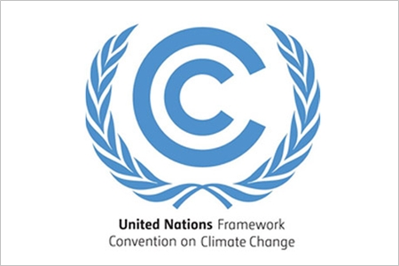
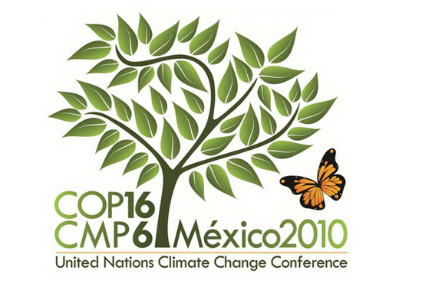
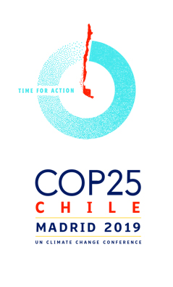









Entra en vigor
1994
CNMUCC
1972
1997
2010
1987
2018
Nairobi
Informe Brundtland
1992
haciendo frente al cambio climático
2005
1988
1995
2015
COP1-Berlín
1979
1^{ra} Conferencia Mundial sobre Clima (Ginebra)
Declaración de Río
Medio Ambiente,
el Desarrollo y el Caribe
Notes:
https://canviclimatic.gencat.cat/es/oficina/actuacio_internacional/participacio_cop/cop1_berlin_1995/
Ya en el decenio de 1930 las conclusiones científicas advertían del aumento de las emisiones de CO₂ y que dicho aumento era resultado de actividades antropogénicas (humanas).
Los científicos también advirtieron que este aumento en las emisiones de CO₂ estaba contribuyendo a un calentamiento de la atmósfera mundial muy superior al efecto invernadero natural.
En 1990, el Primer Informe de Evaluación del IPCC confirmó que el cambio climático antropogénico era real y una amenaza. Dos años después, en 1992, se aprobó la Convención Marco de las Naciones Unidas.
Información adicional:
En 1979 se celebró la Primera Conferencia Mundial sobre el Clima en Ginebra. Esta fue la primera vez que se presentaron a nivel internacional las conclusiones científicas que constataban la influencia de la actividad humana en el cambio climático.
A mediados del decenio de 1980, el aumento de datos científicos y la creciente preocupación pública llevaron al programa político la cuestión de la interferencia humana en el sistema climático. Los gobiernos concluyeron que era necesario un órgano independiente e imparcial para abordar esta cuestión, lo que dio lugar a la creación del Grupo Intergubernamental de Expertos sobre el Cambio Climático (IPCC) en 1988.
En 1988, la Asamblea General de las Naciones Unidas (UNGA, por sus siglas en inglés) abordó por primera vez la cuestión del cambio climático y aprobó una resolución sobre la “Protección del clima mundial para las generaciones presentes y futuras”. El IPCC tenía el mandato de realizar un examen exhaustivo del estado del conocimiento de la ciencia del cambio climático y formular recomendaciones acerca de las repercusiones económicas y sociales del cambio climático. El IPCC también tenía el mandato de identificar posibles estrategias de respuesta.
En 1990 se publicó el Primer Informe de Evaluación del IPCC. El IPCC y la Declaración Ministerial de la Segunda Conferencia Mundial sobre el Clima solicitaron un tratado mundial que abordara el problema del cambio climático antropogénico. La Asamblea General de las Naciones Unidas abrió formalmente las negociaciones en torno a una convención marco, que se iniciaron en la primera reunión del Comité Intergubernamental de Negociación (CIN) en 1991. Quince meses después el CIN aprobó la CMNUCC por consenso.
Cuando las Partes aprobaron la CMNUCC sabían que los compromisos de la Convención no serían suficientes para mitigar el cambio climático. En virtud del Mandato de Berlín de la CP 1 se inicia una nueva ronda de negociaciones para decidir sobre un nuevo instrumento con compromisos más firmes. Este nuevo instrumento tenía por objeto fortalecer y complementar a la Convención. Tras 18 meses de negociaciones, el Protocolo de Kioto fue aprobado el 11 de diciembre de 1997 y entró en vigor el 16 de febrero de 2005. En la actualidad, 191 países y una organización regional de integración económica son parte en el Protocolo de Kioto.
Protocolo de Kioto
Uno de los compromisos de todas las partes es desarrollar inventarios GHGs nacionales y entregar reportes regulates a la COP sobre información relacionada a la implementación de la Convención. Éstas se llaman, Comunicaciones Nacionales (NCs) y traen consigo un conjunto de información sobre cambio climático, el inventrio GHG, la vulnerabilidad y medidas de adaptación, medidas de mitigarción, construcción de capacidades, necesidades tecnológicas y mucho más. En muchos países los NCs y sus procesos se han abierto para integrar al cambio climático en políticas de planeación y desarrollo, y han sido capaces de identificar proyectos concretos para reducir las emisiones GHG y adaptarlas al cambio climático, entre otros. NCs de los Anexo I de las Partes son introducidas cada cuatro años. En la COP 17 de Durban, se decidió que para Diciembre 2014, los Anexos I de las Partes, serían introducidas en Reportes Bienales y el No-Anexo I de las Partes sería solicitado para introducir los Reportes de Seguimiento Bienales.
El Anexo A también enumera una lista de sectores/categorías de fuentes en los cuales los GEI del Anexo I no pueden sobrepasar el nivel de emisiones permitido. Estos son, entre otros:
Sector de la energía (subsectores: quema de combustible ―industrias de energía, industria manufacturera y construcción, transporte y otros sectores― y emisiones fugitivas de combustibles ―combustibles sólidos, petróleo y gas natural, y otros).
Procesos industriales (subsectores: productos minerales, industria química, producción de metales, otra producción, producción de halocarbonos y hexafluoruro de azufre, consumo de halocarbonos y hexafluoruro de azufre, y otros).
Utilización de disolventes y otros productos.
Agricultura (subsectores: fermentación entérica, aprovechamiento del estiércol, cultivo del arroz, suelos agrícolas, quema prescrita de sabanas, quema en el campo de residuos agrícolas y otros).
Desechos (subsectores: eliminación de desechos sólidos en la tierra, tratamiento de las aguas residuales, incineración de desechos y otros).
Las emisiones y las absorciones derivadas del uso del suelo, del cambio en el uso del suelo y de la silvicultura (LULUCF, por sus siglas en inglés) están excluidas, ya que reciben un trato diferenciado de las emisiones de otros sectores.
Durante el primer período de compromiso (2008-2012), las Partes del Anexo I acordaron reducir sus emisiones de GEI en un promedio de, al menos, un 5% con respecto a los niveles de 1990. Las emisiones de los gases regulados incluidos en el Anexo A se cuantifican en emisiones de CO₂ equivalente.
El Anexo B establece objetivos de emisiones específicos (“limitación cuantificada de las emisiones y los objetivos para la reducción” – QELRO, por sus siglas en inglés) para cada una de las Partes del Anexo I. Estos objetivos de emisiones se formulan en porcentajes y se establecen en relación con las emisiones de GEI de cada Parte en un año específico de referencia, denominado año base. Para la mayoría de las Partes este es 1990.
En diciembre de 2012, en Doha (Qatar), se aprobó la Enmienda de Doha al Protocolo de Kioto. La enmienda establece un segundo período de compromiso desde el 1 de enero de 2013 hasta el 31 de diciembre de 2020. Durante este período de ocho años, las Partes del Anexo I se comprometen a reducir las emisiones de GEI, al menos, en un 18% con respecto a los niveles de 1990. La composición de las Partes en el segundo período de compromiso no es la misma que en el primer período de compromiso.
Los nuevos integrantes en el segundo período de compromiso son: Bielorrusia, Chipre, Kazajstán y Malta. Canadá, Japón, Nueva Zelandia y Rusia participaron en el primer período de compromiso de Kioto, pero no han establecido nuevos objetivos para el segundo período.
UNITAR (2013). Climate Change Diplomacy: Negotiating Effectively under the UNFCCC, Módulo II, pág. 58
UNFCCC (2008). Kyoto Protocol Reference Manual on Accounting of Emissions and Assigned Amount, pág. 13

Slide 8

La Huella de Carbono
Un Indicador de Ambiental Sostenible
8

Slide 9
Huella de Carbono
La HC es un indicador que cuantifica las emisiones de Gases de Efecto Invernadero (GEI) de personas, productos, actividades, empresas o instituciones de educación.
Se representa en cantidad de dióxido de carbono equivalente
(kg CO₂-eq).
la HC se calcula mediante el uso deFactores de Emisión (FE).

Slide 10

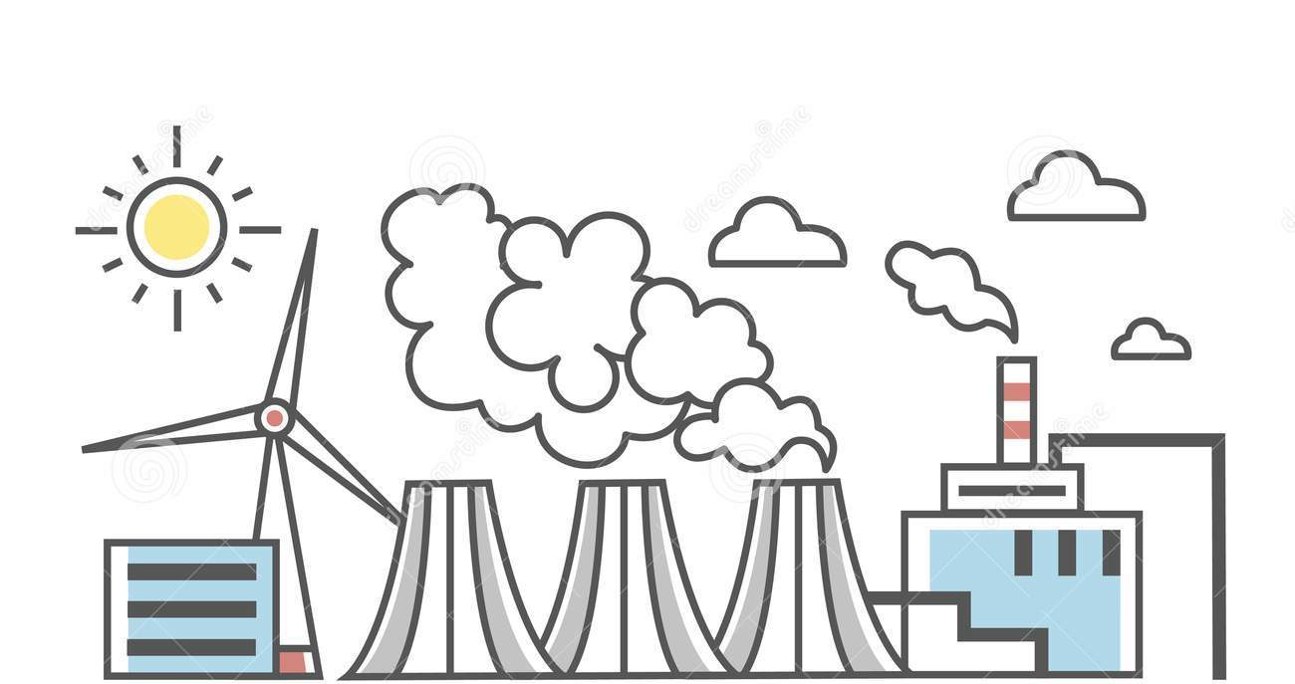
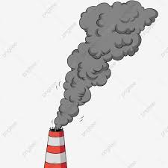



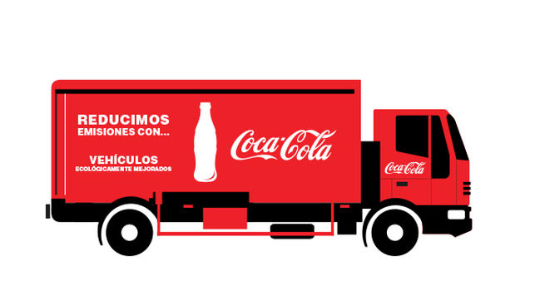
Huella de Carbono
Emisiones directas de GEI:
son emisiones de fuentes que son propiedad de o están controladas por la organización.
Corresponde a las emisiones in situ en el lugar donde se produce la actividad
Emisiones indirectas de GEI:
son emisiones consecuencia de las actividades de la organización, pero que ocurren en fuentes controladas o propiedad de otra organización. Ej: Consumo eléctrico, viajes de trabajp
X
Notes:
https://www.miteco.gob.es/es/cambio-climatico/temas/mitigacion-politicas-y-medidas/guia_huella_carbono_tcm30-479093.pdf
https://www.observatorio-acuicultura.es/sites/default/files/images/stories/publicaciones/libros/guia_huella_co2_web.pdf
▪ Emisiones directas de GEI: son emisiones de fuentes que son propiedad de o están controladas por la organización. De una manera muy simplificada, podrían entenderse como las emisiones liberadas in situ en el lugar donde se produce la actividad, por ejemplo, las emisiones debidas al sistema de calefacción si éste se basa en la quema de combustibles fósiles.
▪ Emisiones indirectas de GEI: son emisiones consecuencia de las actividades de la organización, pero que ocurren en fuentes que son propiedad de o están controladas por otra organización. Un ejemplo de emisión indirecta es la emisión procedente de la electricidad consumida por una organización, cuyas emisiones han sido producidas en el lugar en el que se generó dicha electricidad.

Slide 11












Huella de Carbono
Se define como:
“la totalidad de GEI emitidos por efecto directo o indirecto”
Organizaciones
Personas
Productos
Notes:
https://www.miteco.gob.es/es/cambio-climatico/temas/mitigacion-politicas-y-medidas/guia_huella_carbono_tcm30-479093.pdf
https://www.observatorio-acuicultura.es/sites/default/files/images/stories/publicaciones/libros/guia_huella_co2_web.pdf
Se entiende como huella de carbono “la totalidad de gases de efecto invernadero emitidos por efecto directo o indirecto por un individuo, organización, evento o producto".
El análisis de huella de carbono proporciona como resultado un dato que puede ser utilizado como indicador ambiental global de la actividad que desarrolla la organización.
La huella de carbono se configura así como punto de referencia básico para el inicio de actuaciones de reducción de consumo de energía y para la utilización de recursos y materiales con mejor comportamiento medioambiental.
La huella de carbono identifica la cantidad de emisiones de GEI que son liberadas a la atmósfera como consecuencia del desarrollo de cualquier actividad; permite identificar todas las fuentes de emisiones de GEI y establecer a partir de este conocimiento, medidas de reducción efectivas.

Slide 12
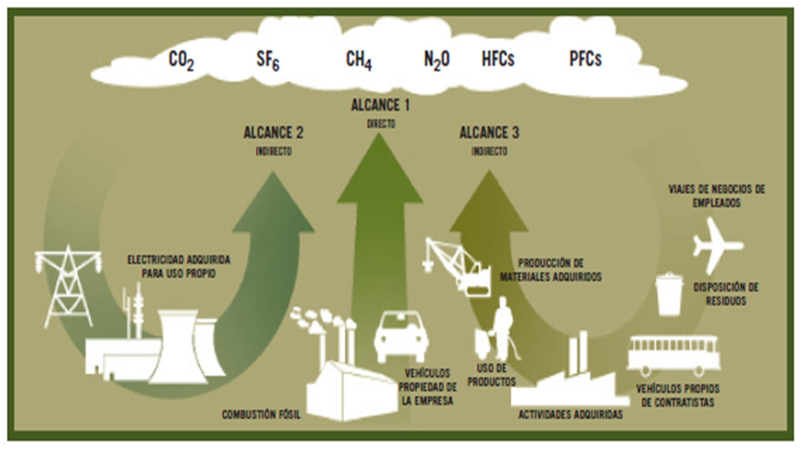
Huella de Carbono se calcula para tres Alcances
Notes:
https://www.miteco.gob.es/es/cambio-climatico/temas/mitigacion-politicas-y-medidas/guia_huella_carbono_tcm30-479093.pdf
https://www.observatorio-acuicultura.es/sites/default/files/images/stories/publicaciones/libros/guia_huella_co2_web.pdf
Una vez definidas cuáles son las emisiones directas e indirectas de GEI y para facilitar la detección de todas ellas, se han definido 3 alcances:
▪ Alcance 1: emisiones directas de GEI. Por ejemplo, emisiones provenientes de la combustión en calderas, hornos, vehículos, etc., que son propiedad de o están controladas por la entidad en cuestión. También incluye las emisiones fugitivas (p.ej. fugas de aire acondicionado, fugas de CH4 de conductos, etc.).
▪ Alcance 2: emisiones indirectas de GEI asociadas a la generación de electricidad adquirida y consumida por la organización.
▪ Alcance 3: otras emisiones indirectas. Algunos ejemplos de actividades de alcance 3 son la extracción y producción de materiales que adquiere la organización, los viajes de trabajo a través de medios externos, el transporte de materias primas, de combustibles y de productos (por ejemplo, actividades logísticas) realizados por terceros o la utilización de productos o servicios ofrecidos por otros.

Slide 13
Huella de Carbono se puede calcular para tres Alcances
ALCANCE 1
Emisiones DIRECTAS de fuentes de emisión controladas por la organización y ocurren in situ (salvo transporte).
Incluye: fuentes fijas, hornos, calderas, emisiones de vehículos y emisiones fugitivas.
ALCANCE 2
Emisiones INDIRECTAS por la generación de Electricidad proveniente de la red de distribución eléctrica nacional.
ALCANCE 3
Emisiones INDIRECTAS de fuentes de emisión que no son controladas por la organización (fuera de instalaciones).
Incluye: extracción de materia prima, viajes de trabajo, seguros, transportes externos y de productos realizadas por terceros, gestión de residuos sólidos (relleno sanitario) y compras.

Slide 14

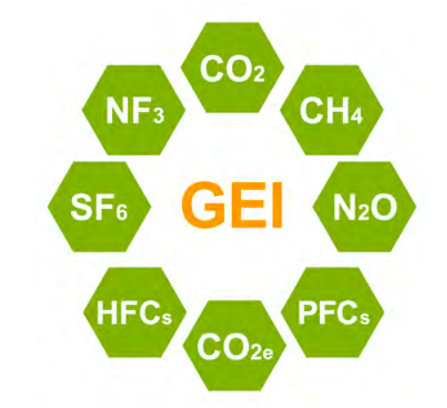
Huella de Carbono- Cálculo de HC por ente
Definir objetivo, alcance y tiempo de la HC
Transformar emisiones a
CO₂eq
Datos de Actividad
Plan de Reducción
Identificar fuentes emisión
Estimar emisiones por actividad
Objetivos de reducción
http://www.fao.org/3/I8333ES/i8333es.pdf
http://www.comunidadism.es/wp-content/uploads/downloads/2013/06/manual_huella-carbono_transporte.pdf
https://www.observatorio-acuicultura.es/sites/default/files/images/stories/publicaciones/libros/guia_huella_co2_web.pdf
Notes:
https://www.observatorio-acuicultura.es/sites/default/files/images/stories/publicaciones/libros/guia_huella_co2_web.pdf
http://www.fao.org/3/I8333ES/i8333es.pdf
http://www.comunidadism.es/wp-content/uploads/downloads/2013/06/manual_huella-carbono_transporte.pdf
Una vez tomada la decisión de elaborar la huella de carbono, el primer paso es decidir el periodo para el que se van a realizar los cálculos. Lo más recomendable es hacerlo para el periodo de 1 año.
¿De qué cantidad de GEI soy responsable? La huella de carbono es el primer paso para la elaboración del Plan. Nos da información del punto de partida a partir del cual iniciar acciones.
Los avances logrados se analizan en función de lo que se denomina año base. El año base es la referencia para el establecimiento de objetivos de reducción de GEI y el punto de referencia para contrastar la evolución de las medidas de reducción puestas en marcha.
Para elaborar la huella de carbono de un negocio es necesario considerar las actividades sobre las que se ejerce el control o de las que se es propietario. Se deben incluir los datos de todas las instalaciones de las que es propietaria la empresa al 100% y aquellas que controla, de forma financiera u operativa. Esto garantizará que la huella de carbono incluye toda la actividad de la empresa y que se refiere exclusivamente a su actividad.
Para iniciar el proceso de cálculo se puede elaborar una plantilla donde se recogen las actividades generadoras de GEI.
Para hacer el cálculo de la huella de carbono la empresa debe decidir que metodología de cálculo va a utilizar. Lo habitual es optar por seguir una de las metodologías recomendadas en el manual (norma ISO 14067 o el GhG Protocol)
El Plan de reducción permitirá a la empresa reducir sus emisiones de CO2 y por tanto, sus costes operativos asociados al consumo de energía y al transporte.

Slide 15
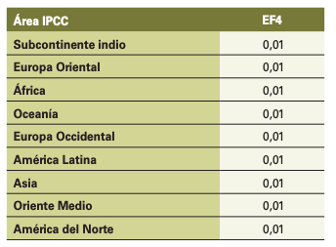
Factor de Emisión (FE)
El factor de emisión se define como un valor representativo que intenta relacionar la cantidad de contaminante emitido a la atmósfera con una actividad asociada a la emisión del contaminante.
FE N₂O indirectas
(kg N₂O-N (kg NH₃-N + NOx-N)⁻¹)
Los FE son usualmente expresados como la masa del contaminante entre unidad de peso, volumen, distancia o tiempo (EPA, 2015b).
Lo más trabajoso es encontrar el FE para el caso en particular
GEI | Factor Emisión
Energía electrica | 0,39 kg CO₂/kwh
Gas natural | 0,20 kg CO₂/kwh
GLP | 1,61 kg CO₂/kwh
Gasolina | 2,32 kg CO₂/kwh
Bioetanol | 2,96 kg CO2/kwh
Notes:
http://observatorio.epacartagena.gov.co/gestion-ambiental/seguimiento-y-monitoreo/protocolo-monitoreo-calidad-del-aire-en-la-ciudad-de-cartagena/factores-de-emision/
http://www.fao.org/3/a-i4260s.PDF

Slide 16
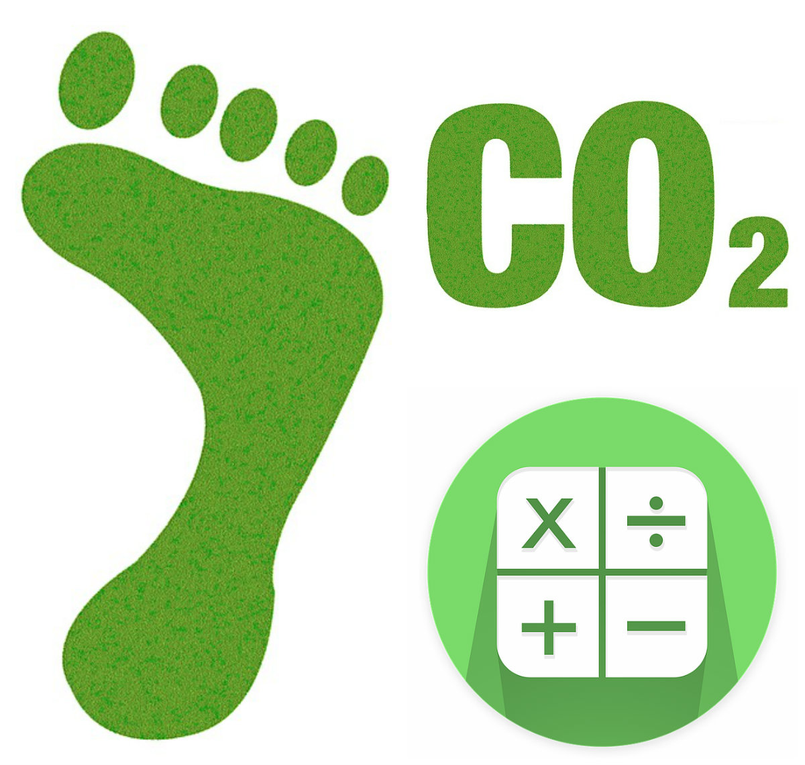



1^{ro}
Cálculo de Huella de Carbono
para cada Alcance se calcula
Emisión
por cada actividad y alcance
=
x
x
Magnitud de actividad
Factor de emisión
GWP
GEI | GWP
CO₂ | 1
CH₄ | 25
N₂O | 298
HFC | 124-14,800
PFC | 7,390-12,200
SF₆ | 22,800
NF₃ | 17,200
kg
m²
Σ
Emisión
del
Alcance _{i}
=
Emisión
por cada actividad
km
min
Notes:
https://www.miteco.gob.es/es/cambio-climatico/temas/mitigacion-politicas-y-medidas/guia_huella_carbono_tcm30-479093.pdf
https://www.observatorio-acuicultura.es/sites/default/files/images/stories/publicaciones/libros/guia_huella_co2_web.pdf
En una primera aproximación puede decirse que el cálculo de la huella de carbono consiste en aplicar la siguiente fórmula:
Huella de carbono = Dato Actividad x Factor Emisión
Donde:
▪ El dato de actividad, es el parámetro que define el grado o nivel de la actividad generadora de las emisiones de GEI. Por ejemplo, cantidad de gas natural utilizado en la calefacción (kWh de gas natural).
▪ El factor de emisión (FE) supone la cantidad de GEI emitidos por cada unidad del parámetro “dato de actividad”. Estos factores varían en función de la actividad que se trate. Por ejemplo, en relación a la actividad descrita anteriormente (consumo de gas natural para la calefacción), el factor de emisión para 2017 sería 0,202 kg CO2 eq/kWh de gas natural.
Como resultado de esta fórmula obtendremos una cantidad (g, kg, t, etc.) determinada de dióxido de carbono equivalente (CO2 eq).

Slide 17
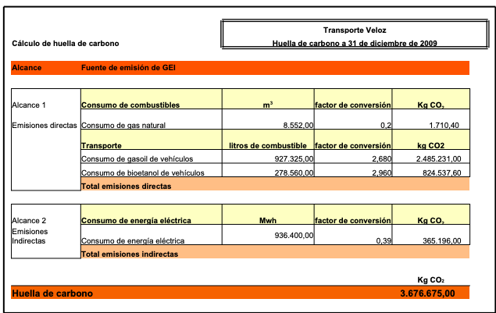
Cálculo de Huella de Carbono
2^{do}
se calcula
=
+
+
Emisión
total
Emisión ALCANCE 1
Emisión ALCANCE 2
Emisión ALCANCE 3
REPORTE
Notes:
https://www.miteco.gob.es/es/cambio-climatico/temas/mitigacion-politicas-y-medidas/guia_huella_carbono_tcm30-479093.pdf
https://www.observatorio-acuicultura.es/sites/default/files/images/stories/publicaciones/libros/guia_huella_co2_web.pdf
En una primera aproximación puede decirse que el cálculo de la huella de carbono consiste en aplicar la siguiente fórmula:
Huella de carbono = Dato Actividad x Factor Emisión
Donde:
▪ El dato de actividad, es el parámetro que define el grado o nivel de la actividad generadora de las emisiones de GEI. Por ejemplo, cantidad de gas natural utilizado en la calefacción (kWh de gas natural).
▪ El factor de emisión (FE) supone la cantidad de GEI emitidos por cada unidad del parámetro “dato de actividad”. Estos factores varían en función de la actividad que se trate. Por ejemplo, en relación a la actividad descrita anteriormente (consumo de gas natural para la calefacción), el factor de emisión para 2017 sería 0,202 kg CO2 eq/kWh de gas natural.
Como resultado de esta fórmula obtendremos una cantidad (g, kg, t, etc.) determinada de dióxido de carbono equivalente (CO2 eq).

Slide 18
Huella de Carbono. Plan de Reducción
Identificación de Oportunidades
Una vez identificadas las actividades que contribuyen a generar GEI se puede visualizar las medidas de reducción.
En base a las medidas de reducción seleccionadas se puede establecer objetivos cuantitativos para la reducción que aporten un horizonte claro de las metas que se pretende lograr.
Objetivo de
Reducción
Puesta en marcha
del plan
Planificando las acciones, estableciendo un calendario y responsables para la implantación de cada una de las medidas.
Comunicación de resultados
La comunicación interna es clave para lograr sumar el compromiso de todas las partes: trabajadores, comunidad, gobierno.
Revisión y Seguimiento
Revisión periódica los objetivos para corregir posibles desviaciones.
La mejora continua es la vía para garantizar el mínimo consumo energético y las menores emisiones de GEIs.
Notes:
La huella de carbono es el primer paso para la elaboración del Plan, ya que informa el punto de partida para iniciar acciones.
Se establecen las principales actividades que contribuyen a generar GEI y en que áreas puede trabajar para conseguir su reducción.

Slide 19
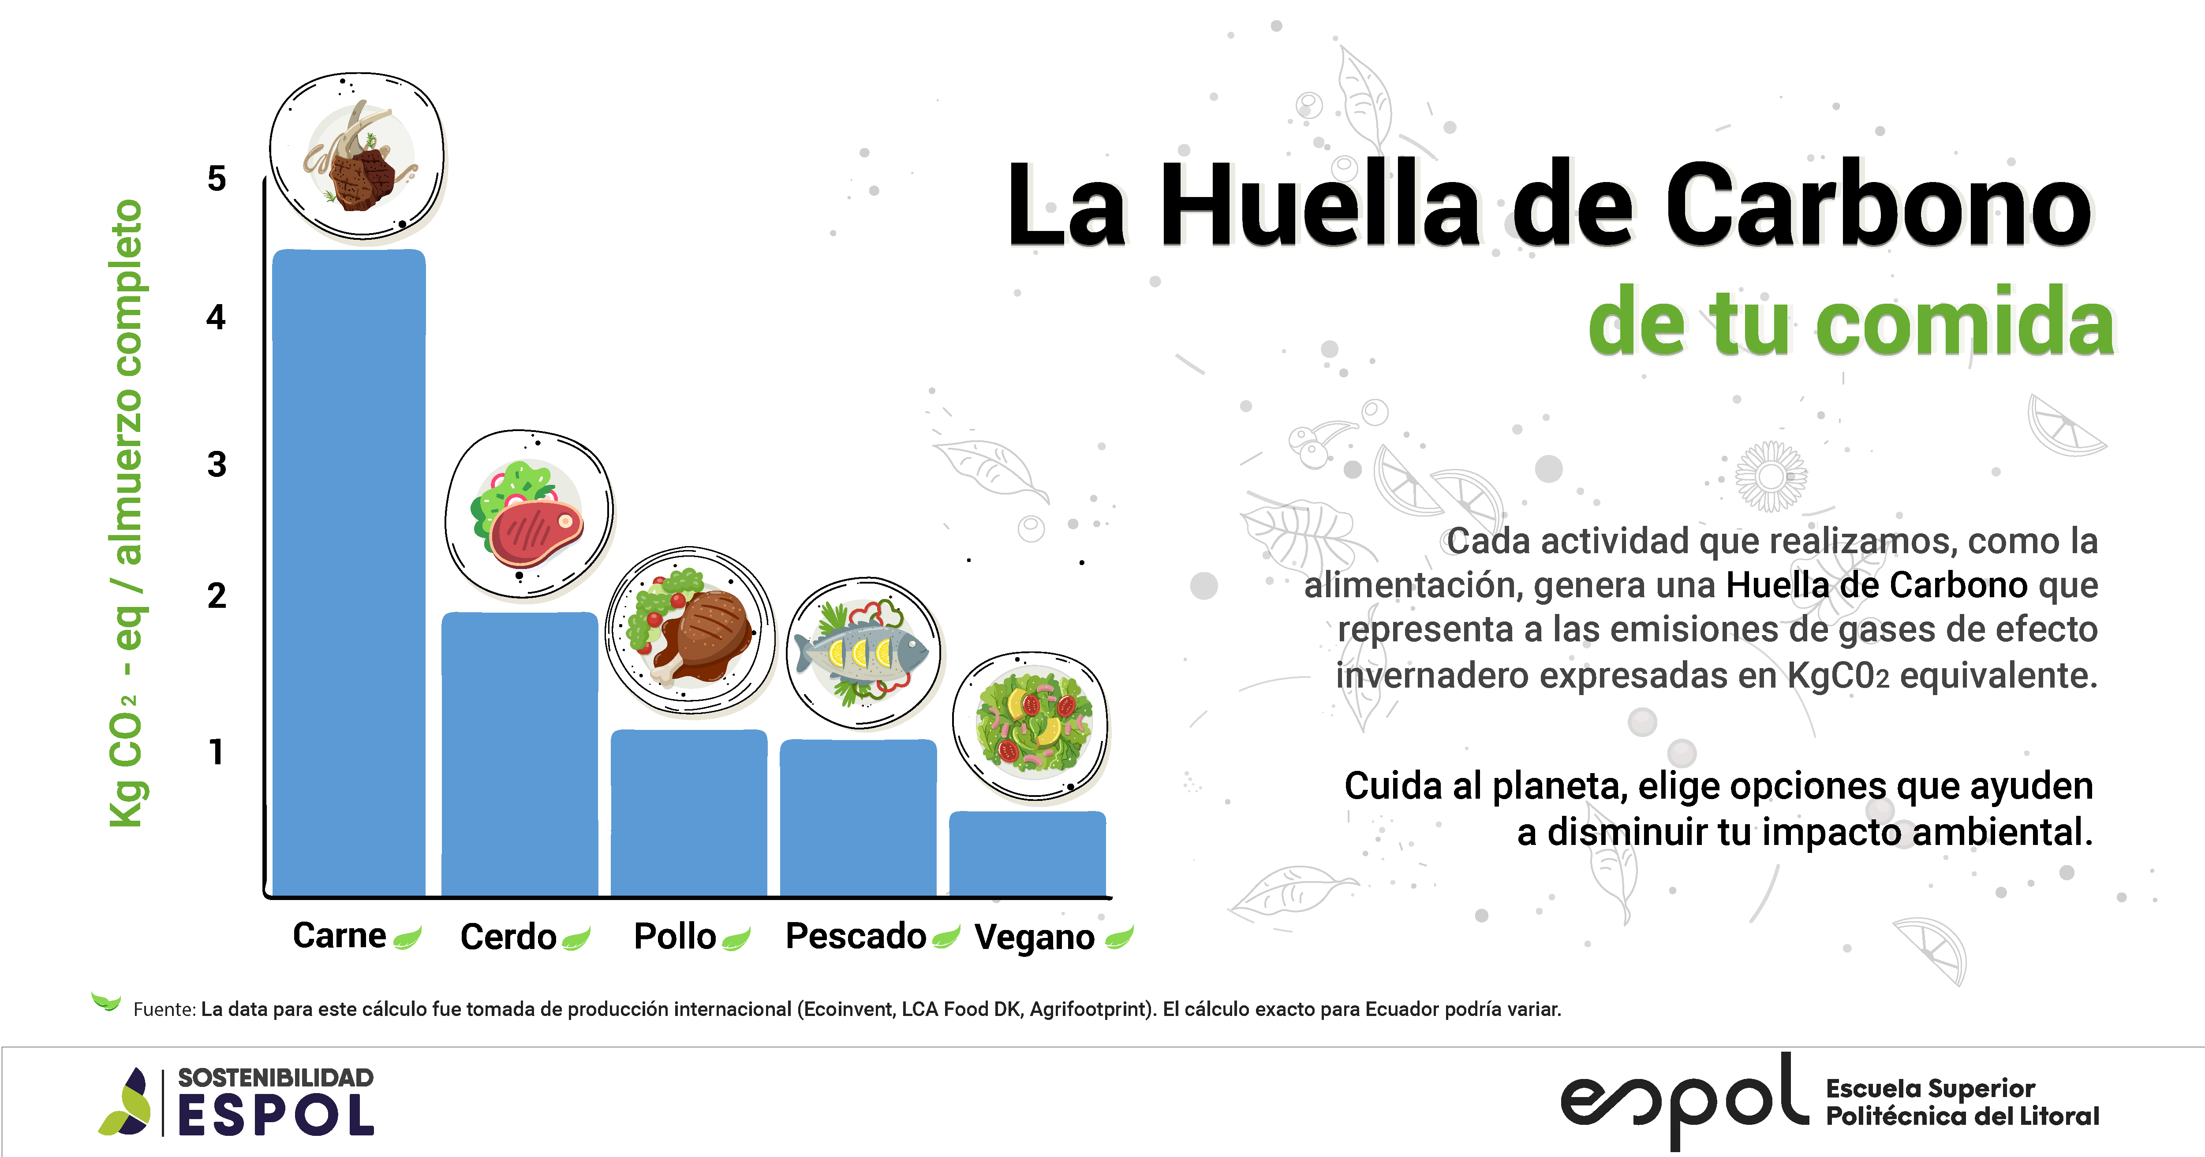

Slide 20
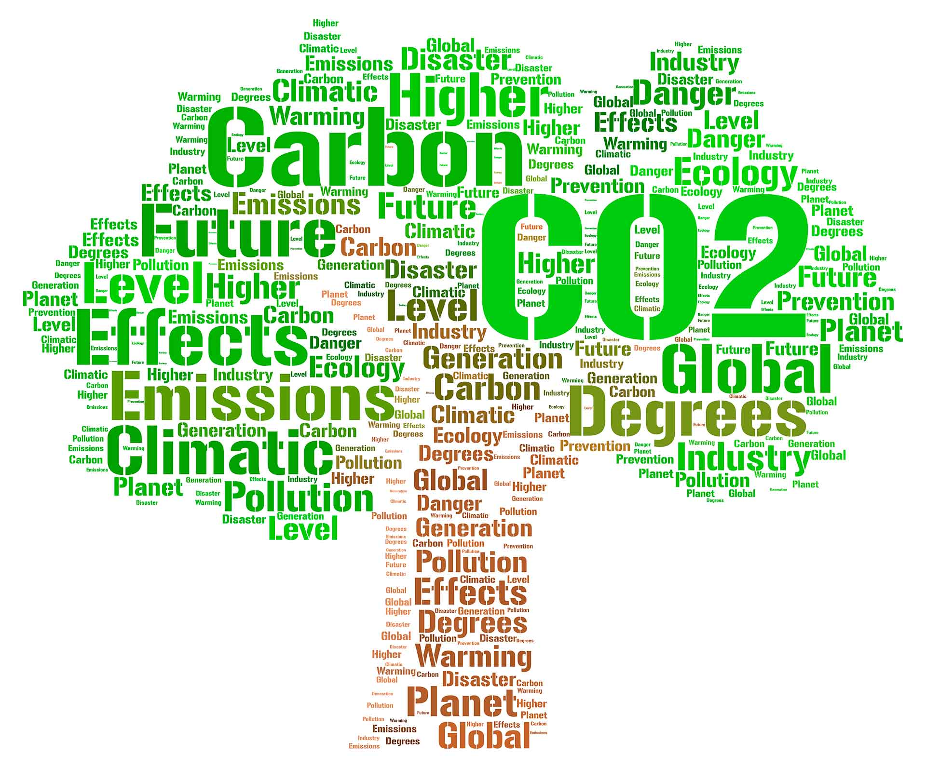
GRACIAS

